Slide 1
ΒΙΟΗΘΙΚΗ: ΤΑ ΟΡΙΑ ΤΗΣ ΕΠΙΣΤΗΜΗΣ

Slide 2
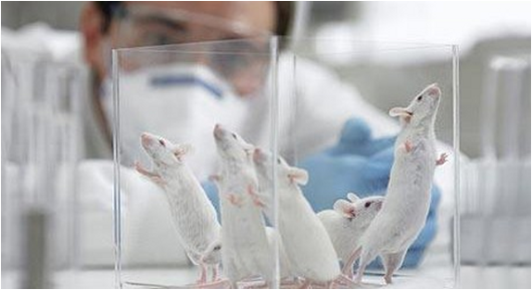
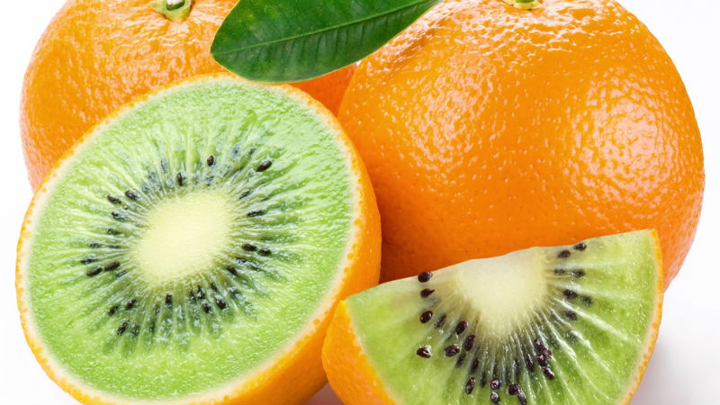
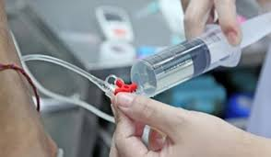
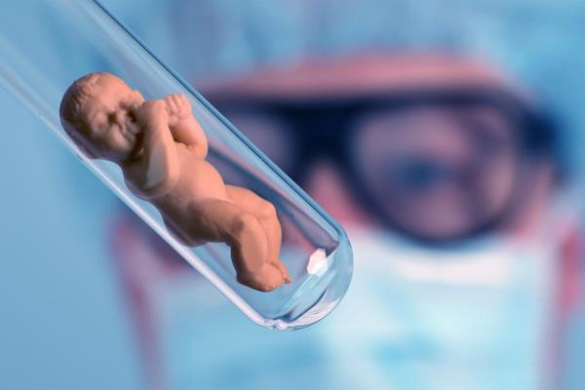
ΠΕΙΡΑΜΑΤΟΖΩΑ
ΜΕΤΑΛΛΑΓΜΕΝΑ ΤΡΟΦΙΜΑ
ΕΥΘΑΝΑΣΙΑ
ΕΞΩΣΩΜΑΤΙΚΗ ΓΟΝΙΜΟΠΟΙΗΣΗ

Slide 3
ΠΕΡΙΕΧΟΜΕΝΑ
Ορισμός βιοηθικής
Τεχνητή-Εξωσωματική γονιμοποίηση
Άμβλωση
Γενετικά τροποποιημένα τρόφιμα
Ευθανασία
Κλωνοποίηση
Πειραματόζωα

Slide 4
ΤΙ ΕΙΝΑΙ Η ΒΙΟΗΘΙΚΗ;
Βιοηθική είναι ο κλάδος εκείνος της επιστήμης που ασχολείται με τα ηθικά προβλήματα που προέκυψαν από τις νέες ανακαλύψεις της Βιολογίας και τις εφαρμογές της Γενετικής Μηχανικής και συνίσταται στην προσπάθεια αποφυγής μη αντιστρεπτών καταστάσεων που σχετίζονται με τον χειρισμό του γενετικού υλικού.

Slide 5
ΤΕΧΝΗΤΗ-ΕΞΩΣΩΜΑΤΙΚΗ ΓΟΝΙΜΟΠΟΙΗΣΗ
Η εξωσωματική γονιμοποίηση είναι μία από τις μεθόδους Υποβοηθούμενης Αναπαραγωγής που μπορούν να βοηθήσουν ένα ζευγάρι με πρόβλημα υπογονιμότητας να αποκτήσει παιδί. Πρόκειται για την γονιμοποίηση του ωαρίου από το σπερματοζωάριο σε ένα τεχνητό περιβάλλον.
Προϋποθέσεις και ποσοστά επιτυχίας:
Η ηλικία της γυναίκας(μέχρι 50 ετών).
Η ποιότητα των εμβρύων.
Το σπέρμα του συζύγου.
Τα γενικά ποσοστά επιτυχίας είναι 30-40% ή ελαφρώς παραπάνω για γυναίκες νεότερες των 38 ετών. Το όριο είναι περίπου 4-5 προσπάθειες.
Το κόστος ποικίλει ανάλογα με τα φάρμακα που απαιτούνται και τις τεχνικές που χρησιμοποιούνται, αλλά γενικά κυμαίνεται από 2.500 έως 3.500 ευρώ.

Slide 6
ΠΛΕΟΝΕΚΤΗΜΑΤΑ
ΜΕΙΟΝΕΚΤΗΜΑΤΑ
Διευκολύνει κάποιες ειδικές καταστάσεις.
Δυνατότητα «αποταμίευσης» κάποιων ωαρίων (κρυοσυντήρηση) και χρησιμοποίησής τους αργότερα.
Μειώνονται οι πιθανότητες μετάδοσης ιού.
Τεκνοποίηση με χρήση σπέρματος ελεγμένου δότη.
Κίνδυνος για την γυναίκα από την χρήση φαρμάκων.
Ενδεχομένως ελαφρά αύξηση των εμβρυϊκών επιπλοκών.
Υψηλό κόστος.
Αναγκαία ιατρική παρέμβαση.

Slide 7
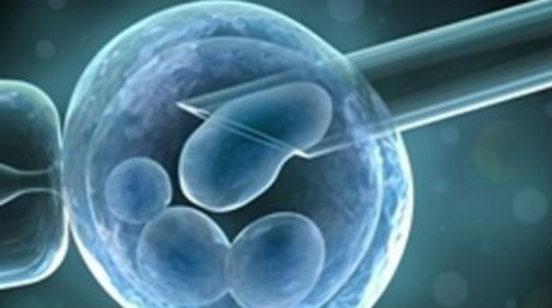
Η ΕΞΕΛΙΞΗ ΤΗΣ ΤΕΧΝΗΤΗΣ ΓΟΝΙΜΟΠΟΙΗΣΗΣ
Από το «πρώτο παιδί του σωλήνα» έχουν γίνει σημαντικές εξελίξεις στον χώρο, που αυξάνουν τα ποσοστά επιτυχίας. Οι εξελίξεις αυτές αφορούν τις μεθόδους και τα φάρμακα που χρησιμοποιούνται, τα εργαστήρια, καθώς και την εμφάνιση νέων δυνατοτήτων, π.χ. η λήψη των ωαρίων, η αντιμετώπιση της αντρικής υπογονιμότητας.
ΝΟΜΟΘΕΣΙΑ
Η νομοθεσία στην χώρα μας επιτρέπει την εξωσωματική
γονιμοποίηση σε γυναίκες μέχρι την ηλικία των 50 ετών.

Slide 8
Βίντεο σχετικό με την τεχνητή-εξωσωματική γονιμοποίηση
https://www.youtube.com/watch?v=U78jVf1KotU

Slide 9
ΑΜΒΛΩΣΗ-ΕΚΤΡΩΣΗ
Άμβλωση ή έκτρωση είναι η διακοπή μιας αδιατάρακτης ενδομητρίου κυήσεως ενός ή περισσοτέρων εμβρύων, που διενεργείται σε πρώιμη ηλικία κυήσεως και οδηγεί σε αφαίρεση του εμβρύου από τη μήτρα, με συνέπεια τον θάνατο του κυήματος.
Προσωρινές
οι επιμολύνσεις, οι αιμορραγίες, η διάτρηση της μήτρας
Σωματικές
ΣΥΝΕΠΕΙΕΣ
Ψυχολογικές
Μόνιμες
άγχος, αϋπνίες φόβοι και ενοχές
στειρότητα, καρκίνος του μαστού
**Η έκτρωση μπορεί να αποφευχθεί με την αντισύλληψη**

Slide 10
ΝΟΜΟΘΕΣΙΑ ΚΑΙ ΘΡΗΣΚΕΙΑ
Στις Ηνωμένες Πολιτείες σήμερα ισχύει ότι καμιά Πολιτεία δεν έχει δικαίωμα να απαγορεύσει την άμβλωση.
Η Εκκλησία δεν αναγνωρίζει σε κανένα το δικαίωμα να αφαιρεί ζωή, γι’ αυτό και η μητρότητα είναι μια ευλογία.
Στην Ευρώπη οι εκτρώσεις επιτρέπονται από τον νόμο κατόπιν συγκατάθεσης και καταβολής πιστοποιητικών δύο ιατρών.
Στην Ελλάδα ο Ποινικός Κώδικας επιτρέπει την έκτρωση μόνο με τη συναίνεση της εγκύου και μόνο από γιατρό μαιευτήρα - γυναικολόγο σε οργανωμένη νοσηλευτική μονάδα.

Slide 11
ΓΕΝΕΤΙΚΑ ΤΡΟΠΟΠΟΙΗΜΕΝΑ ΤΡΟΦΙΜΑ
Γενετικά τροποποιημένα τρόφιμα ονομάζονται τα τρόφιμα που παράγονται από γενετικά τροποποιημένους οργανισμούς, οι οποίοι έχουν υποστεί συγκεκριμένες αλλαγές που εισήλθαν στο γενετικό τους υλικό μέσω μεθόδων της γενετικής μηχανικής.
ΙΣΤΟΡΙΚΗ ΑΝΑΔΡΟΜΗ
Τα γενετικά τροποποιημένα τρόφιμα εισήλθαν στην αγορά για πρώτη φορά το 1996.Ειδικότερα στον ελλαδικό χώρο, η πειραματική καλλιέργεια του πρώτου μεταλλαγμένου προϊόντος, της ντομάτας, επιτράπηκε το1997 και υπέστη τροποποίηση για την επιβράδυνση της ωρίμανσής της. Στη συνέχεια, ακολούθησε η έγκριση για την καλλιέργεια και άλλων μεταλλαγμένων προϊόντων.

Slide 12
ΠΛΕΟΝΕΚΤΗΜΑΤΑ
ΜΕΙΟΝΕΚΤΗΜΑΤΑ
Ποιοτικά και γευστικά καλύτερα προϊόντα
Ταχύτερη ωρίμανση των φυτών ή δέντρων που τα παράγουν
Μείωση της χρήσης εντομοκτόνων και ζιζανιοκτόνων
Περιορισμός υποσιτισμού, αύξηση της παραγωγικότητας, ως άμεσες συνέπειες των παραπάνω.
Γενική μόλυνση μέσω της γύρης
Αλόγιστη χρήση πειραματόζωων
Εμφάνιση αλλεργικών κρίσεων
Διατάραξη της ισορροπίας του περιβάλλοντος, κ.α.

Slide 13
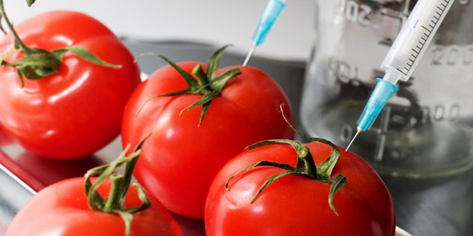
ΝΟΜΟΘΕΣΙΑ
Η εφαρμογή της τεχνολογίας των γενετικά τροποποιημένων τροφίμων είναι αυστηρά ελεγχόμενη. Ο Κανονισμός προβλέπει την σχετική ενημέρωση των καταναλωτών μέσω της κατάλληλης επισήμανσης (ετικέτας) και οτιδήποτε παράξενο παρατηρείται πρέπει να αναφέρεται.
ΘΕΣΗ ΤΗΣ ΘΡΗΣΚΕΙΑΣ
Η θρησκεία δεν έχει διατυπώσει την άποψή της επίσημα.

Slide 14
ΕΥΘΑΝΑΣΙΑ
Ο όρος ευθανασία δημιουργήθηκε απ' τον Άγγλο φιλόσοφο Φράνσις Μπέικον όπου "ευθανασία" σημαίνει την πρόκληση ανώδυνου (σωματικά και ψυχικά) θανάτου από ευσπλαχνία σε ανθρώπους που βρίσκονται στο τελευταίο στάδιο ανίατης ασθένειας ή βαρύτατου τραυματισμού με σκοπό τη λύτρωση, ύστερα από προσωπική τους επιθυμία ή επιθυμία των συγγενών τους.

Slide 15
ΙΣΤΟΡΙΚΗ ΑΝΑΔΡΟΜΗ
Στην Αρχαία Ελλάδα –και μάλιστα στην Σπάρτη- η ευγονική ευθανασία ήταν θεσμός του κράτους.
Στην Παλαιά Διαθήκη ο όρος επιτρεπόταν σε ορισμένες περιπτώσεις (π.χ. πολέμου ή διωγμού).
Στις αρχές του 20ου αιώνα ο όρος προσέλαβε την σημασία που έχει και σήμερα, δηλαδή της υποβοηθούμενης αυτοκτονίας.
ΝΟΜΟΘΕΣΙΑ
Στις περισσότερες χώρες η ευθανασία είναι παράνομη. Επιτρέπεται στην πολιτεία Όρεγκον των Η.Π.Α. , στο κρατίδιο της Έσσης στην Γερμανία, στην Ελβετία υπό προϋποθέσεις και σε μεμονωμένες περιπτώσεις στην Ιταλία.
Στην Ελλάδα ο Ποινικός Κώδικας ουσιαστικά δέχεται ότι υπάρχει περίπου ευθανασία, θεωρεί αδίκημα την τέλεσή της, την εντάσσει στις προβλέψεις του και απλά από τα συμφραζόμενα προσφέρει επιείκεια.

Slide 16
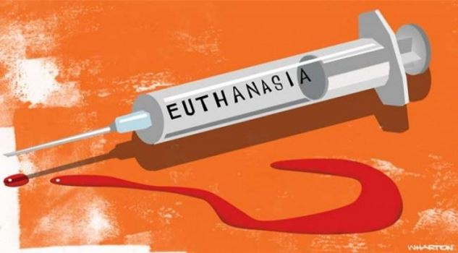
ΜΟΡΦΕΣ ΕΥΘΑΝΑΣΙΑΣ
Εθελοντική ενεργητική ευθανασία
Μη εθελοντική ενεργητική η κατά παραγγελία
Παθητική ευθανασία
Υποβοηθούμενη αυτοκτονία
Έμμεση ενεργητική ευθανασία
Ευγονική ευθανασία

Slide 17
Η ΘΕΣΗ ΤΗΣ ΘΡΗΣΚΕΙΑΣ
Η ζωή μας αποτελεί υπέρτατο Δώρο του Θεού, η αρχή και το τέλος του οποίου βρίσκονται στα χέρια Του και μόνο. Η ευθανασία, ενώ δικαιολογείται κοσμικώς ως "αξιοπρεπής θάνατος", στην πραγματικότητα αποτελεί υποβοηθούμενη αυτοκτονία, δηλαδή συνδυασμό φόνου και αυτοχειρίας.
ΒΙΟΗΘΙΚΗ ΚΑΙ ΕΥΘΑΝΑΣΙΑ
Η βιοηθική εξετάζει κατά πόσο η ευθανασία είναι ηθική πράξη θέτοντας ερωτήματα όπως: Ποιος έχει το δικαίωμα να βλάψει ή να καταστρέψει την ανθρώπινη ζωή; Τι θα συμβεί αν η διάγνωση της ασθένειας είναι λανθασμένη; Αν ο ασθενής ζητήσει ευθανασία και τελικά αλλάξει γνώμη; κ.α.

Slide 18
ΚΛΩΝΟΠΟΙΗΣΗ
Κλωνοποίηση είναι η δημιουργία και η επιτυχής ανάπτυξη κλώνου, πανομοιότυπου δηλαδή οργανισμού με αυτόν τον οποίο γίνεται η λήψη του σωματικού κυττάρου.
Θεραπευτική
παραγωγή ανθρώπινων εμβρυϊκών βλαστικών κυττάρων για την θεραπεία ασθενειών
Κλωνοποίηση
Αναπαραγωγική
δημιουργία ανθρώπινων κλώνων

Slide 19
ΕΠΙΧΕΙΡΗΜΑΤΑ ΥΠΕΡ ΤΗΣ ΕΦΑΡΜΟΓΗΣ ΤΗΣ ΚΛΩΝΟΠΟΙΗΣΗΣ
ΕΠΙΧΕΙΡΗΜΑΤΑ ΚΑΤΑ ΤΗΣ ΕΦΑΡΜΟΓΗΣ ΚΛΩΝΟΠΟΙΗΣΗΣ
Πιθανότητα εμφάνισης προβλημάτων στην υγεία
Εξάλειψη της ποικιλομορφίας και της βιοποικιλότητας στη φύση
Πιθανότητα τερατογέννεσης , νέες ασθένειες
Χρήση της κλωνοποίησης για στρατιωτικούς και πολεμικούς σκοπούς
Η κατανάλωση πιθανά επιβλαβών τροποποιημένων τροφών
Κίνδυνος θνησιγένειας ή γενετικών ανωμαλιών για το έμβρυο.
Διάσωση φυτών και ζώων που απειλούνται με αφανισμό
Συμβολή στην τεκνοποίηση
Καταπολέμηση ανίατων ασθενειών
Καταπολεμά τον υποσιτισμό.

Slide 20
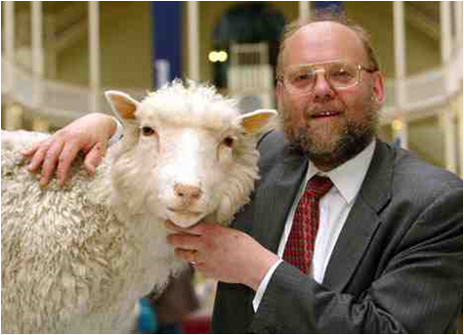
ΙΣΤΟΡΙΑ ΤΗΣ ΚΛΩΝΟΠΟΙΗΣΗΣ
Οι πρώτες απόπειρες κλωνοποίησης έγιναν το 1938 από τον Γερμανό εμβρυολόγο Χανς Σπίμαν χρησιμοποιώντας ως πειράματα βατράχους. Ακολούθησαν κλωνοποιήσεις βατράχων, κουνελιών. Έπειτα από 277 αποτυχημένες προσπάθειες γεννήθηκε το πρώτο κλωνοποιημένο θηλαστικό, η Ντόλι, τον Ιούλιο του 1996. Μετά από δύο χρόνια μια απόπειρα κλωνοποίησης ανθρώπου από νοτιοκορεάτικη ομάδα ερευνητών απέτυχε.

Slide 21
ΝΟΜΟΘΕΣΙΑ
Δεκαπέντε κράτη έχουν νόμους που σχετίζονται με την ανθρώπινη κλωνοποίηση. Το ζήτημα αντιμετωπίστηκε για πρώτη φορά από το δίκαιο της Καλιφόρνια το 1997. Από τότε το Αρκάνσας, το Κονέκτικατ, η Ιντιάνα, η Αϊόβα κ.α. έχουν θεσπίσει μέτρα για την απαγόρευση της αναπαραγωγικής κλωνοποίησης.
Η Ελλάδα απαγορεύει την κλωνοποίηση ανθρωπίνων όντων και προβλέπει ποινή κάθειρξης μέχρι 15 ετών για τους παραβάτες.
Η ΘΕΣΗ ΤΗΣ ΘΡΗΣΚΕΙΑΣ
Η εκκλησία διάκειται αρνητικά τόσο στην αναπαραγωγική όσο και στην θεραπευτική κλωνοποίηση. Η αιτία που τηρεί μια τέτοια στάση, είναι διότι με τους πειραματισμούς στα έμβρυα παραμερίζεται η αρχή του ανθρώπινου προσώπου και παραβιάζεται η ιερότητα της ανθρώπινης ζωής στο ξεκίνημά της.

Slide 22
ΠΕΙΡΑΜΑΤΟΖΩΑ
Πειραματόζωα είναι τα ζώα που χρησιμοποιούνται για τη διεξαγωγή επιστημονικών πειραμάτων.
Πιο συγκεκριμένα:
Χρησιμοποιούνται από εταιρείες καλλυντικών, προϊόντων οικιακής χρήσης, φαρμακοβιομηχανίες, βιομηχανίες όπλων, ιατρική έρευνα κ.α.
Είναι συνήθως ποντίκια, πουλιά, κουνέλια, ινδικά χοιρίδια, πρόβατα κ.α.
Στην Ελλάδα χρησιμοποιούνται πειραματόζωα σχεδόν αποκλειστικά για ερευνητικούς σκοπούς.
ΣΥΝΤΟΜΗ ΙΣΤΟΡΙΚΗ ΑΝΑΔΡΟΜΗ
Οι αρχαίοι Έλληνες σκότωναν και τεμάχιζαν ζώα και για επιστημονικούς λόγους, εκτός των θρησκευτικών. Τα ζώα θεωρήθηκαν αντικείμενα χωρίς αισθήσεις, συναισθήματα και λογική. Εκατομμύρια ζώα σφαγιάζονται στο βωμό της επιστήμης! Επιπλέον, ψυχολογικές μελέτες γίνονται σε πιθήκους και γάτες, ενώ χιμπατζήδες και σκύλοι στέλνονται στο διάστημα.
ΝΟΜΟΘΕΣΙΑ
Πολλοί είναι οι σχετικοί νόμοι που προστατεύουν τα ζώα και απαγορεύουν την χρήση τους ως πειραματόζωα.

Slide 23
ΣΥΜΠΕΡΑΣΜΑ
Το συμπέρασμα της εργασίας μας είναι ότι η Βιοηθική «παρεμβαίνει» σε θέματα Βιοτεχνολογίας και καλείται να προσδιορίσει τις ενέργειες και τις παρενέργειες της βιοϊατρικής, δηλαδή να θέσει τα όρια ανάμεσα στις θετικές και τις αρνητικές συνέπειες της επιστήμης στη ζωή μας. Ας μην ξεχνάμε, πως σε κάθε τι χρειάζεται μέτρο και διάκριση, κρίση και κριτήρια για το τι είναι καλό και τι είναι κακό, πού τελειώνει το ένα και πού αρχίζει το άλλο.

Slide 24
ΠΗΓΕΣ
www.ecclesia.gr
Wikipedia
www.1lyk-acharn.att.sch.gr
http://www.acbio.org.za/
http://www.naturalnews.com/025992_Monsanto_food_GMO.html
http://www.dinfo.gr
http://www.jetpress.org
http://www.bioethics.gr
http://www.hsus.org/animals_in_research/animal_testing/
http://www.peta2.com/feat/testing123/
www.Blogspot.com
www.vita.gr
www.clearblue.com
Σχολικό εγχειρίδιο Θρησκευτικών Γ’ Λυκείου

Slide 25
ΣΥΝΤΕΛΕΣΤΕΣ
Συντονιστής: κ. Κουνάβης Ανδρέας ΠΕ01
Οι μαθητές που πραγματοποίησαν την έρευνα και υλοποίησαν την εργασία:
Αγγελοπούλου Ευγενία, Βαμβακά Νάντια, Διαμαντοπούλου Ελένη, Δραγώνα Μαριέλλα, Θεοχαροπούλου Δροσούλα, Κάβουρα Βασιλική, Καλάτσι Πολυξένη, Λαζάι Φάνης, Μυλωνά Μαρία, Ορτέντζιος Σωτήρης, Παλληκαρίδη Χαρά, Παλληκαρίδης Αλέξανδρος, Παπαγιαννοπούλου Μαρίνα, Πιερράτος Μιχαηλάγγελος, Σπανός Δημήτρης, Τσιομπάνου Βλαντ, Τσόκου Ντενάντα, Τσολάκη Ιοκάστη
Σχ. Έτος: 2016-2017
Τάξη: Β’ (Α’ Τετράμηνο)

